Slide 1
FARMACIA DIN GRĂDINĂ

Slide 2
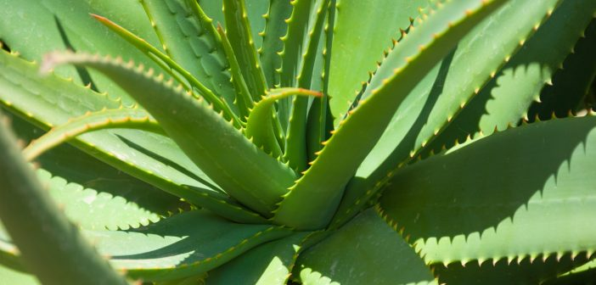
ALOE VERA
- Familia Asphodelaceae

Slide 3
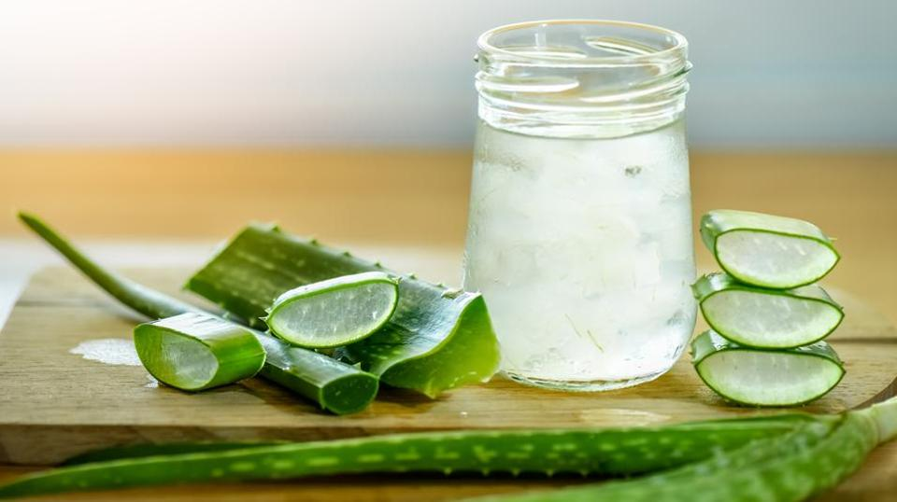
ALOE VERA
Aloe vera, supranumită „elixirul tinereții”, este o plantă cu multiple utilizări în medicina alternativă și în cosmetică.

Slide 4
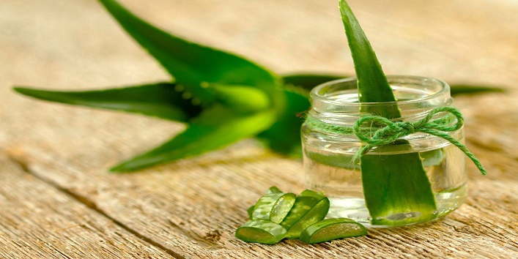
ALOE VERA
Vechii egipteni o numeau "planta nemuririi" și o puneau printre darurile funerare înmormântate împreună cu faraonii, pentru a asigura, chiar și după moarte, sănătate spiritului faraonului.

Slide 5
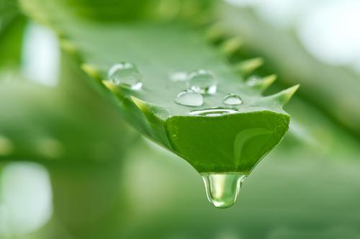
ALOE VERA
Cu sute de ani în urmă africanii agățau planta în mănunchiuri deasupra ușii, pentru a alunga spiritele malefice.
Medici celebri ai antichității și personalități istorice remarcabile au fost fascinate de puterea curativă a acestei plante, iar prima atestare "documentară" a ei o găsim încrustată în piatră, pe o plăcuță descoperită într-un mormânt egiptean de acum 3500 de ani.

Slide 6
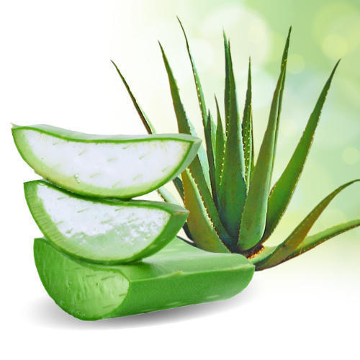
ALOE VERA
Planta, sau mai bine spus, frunza de aloe vera conține mai mult de 75 de substanțe active – unele greu de sintetizat în laborator – printre care aminoacizi, minerale, vitamine, fitosteroli, bradikininaza, hormoni vegetali, mucopolizaharide.

Slide 7
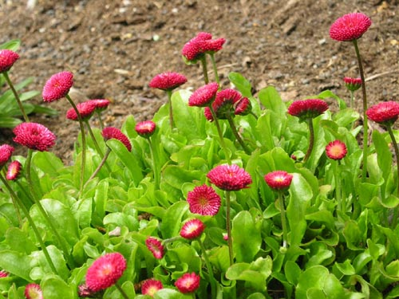
BĂNUȚEII -Bellis perennis
În scop terapeutic, de la această plantă se folosesc frunzele și florile sub forma de ceai sau pulbere, care acum, primăvara, au un puternic efect detoxifiant și diuretic.

Slide 8
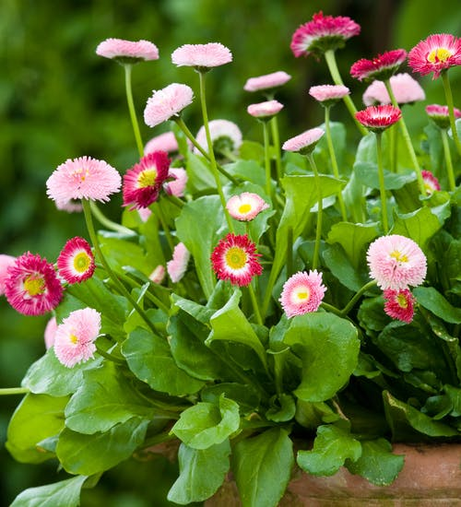
BĂNUȚEII -Bellis perennis
Florile de bănuței, bine uscate, pot fi folosite timp de doi ani de la recoltare. Frunzele de bănuței, mestecate ca atare, vindecă gingivita și stopează abcesele dentare.
Frunzele și florile de bănuței se adaugă în salate, în cure de câte zece zile, pentru prevenirea bolilor respiratorii, și în cure de măcar o luna, dacă bolile respiratorii sunt deja instalate.

Slide 9
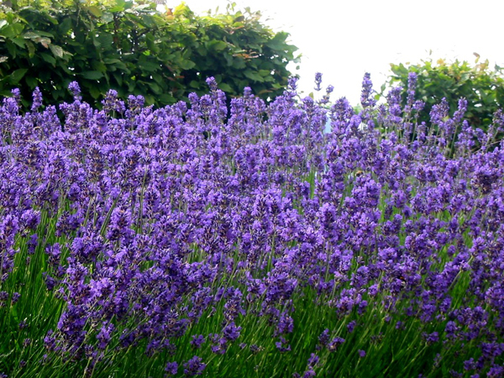
LEVĂNȚICĂ - Lavandula angustifolia
Lavanda sau levănțica este considerată o plantă minune care preia din natură razele solare ale lunilor de vară și le transformă într-un ulei eteric cu parfum diafan, blând, de o rară finețe, ce transmite omului o stare plăcută de reverie, predispoziții afective, liniște, seninătate și bucuria de a trăi.

Slide 10
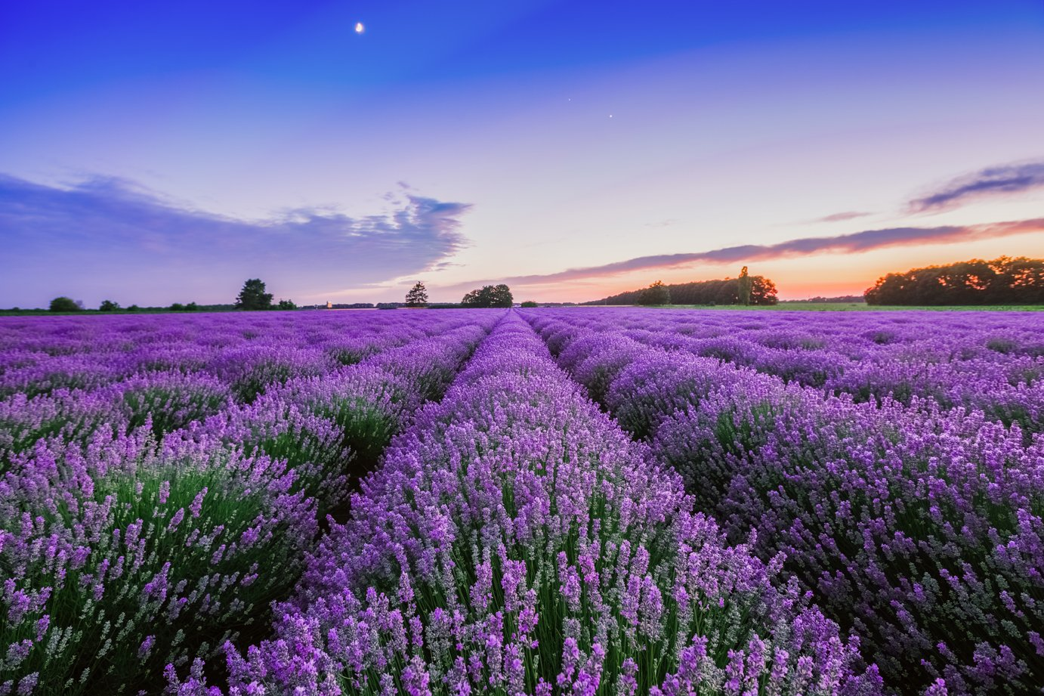
LEVĂNȚICĂ - Lavandula angustifolia
În terapeutica medicală, levănţica are multe utilizări, atât uleiul volatil, cât și florile uscate, prelucrate sub formă de infuzii, tincturi, uleiuri, inhalații, băi generale și de picioare.

Slide 11
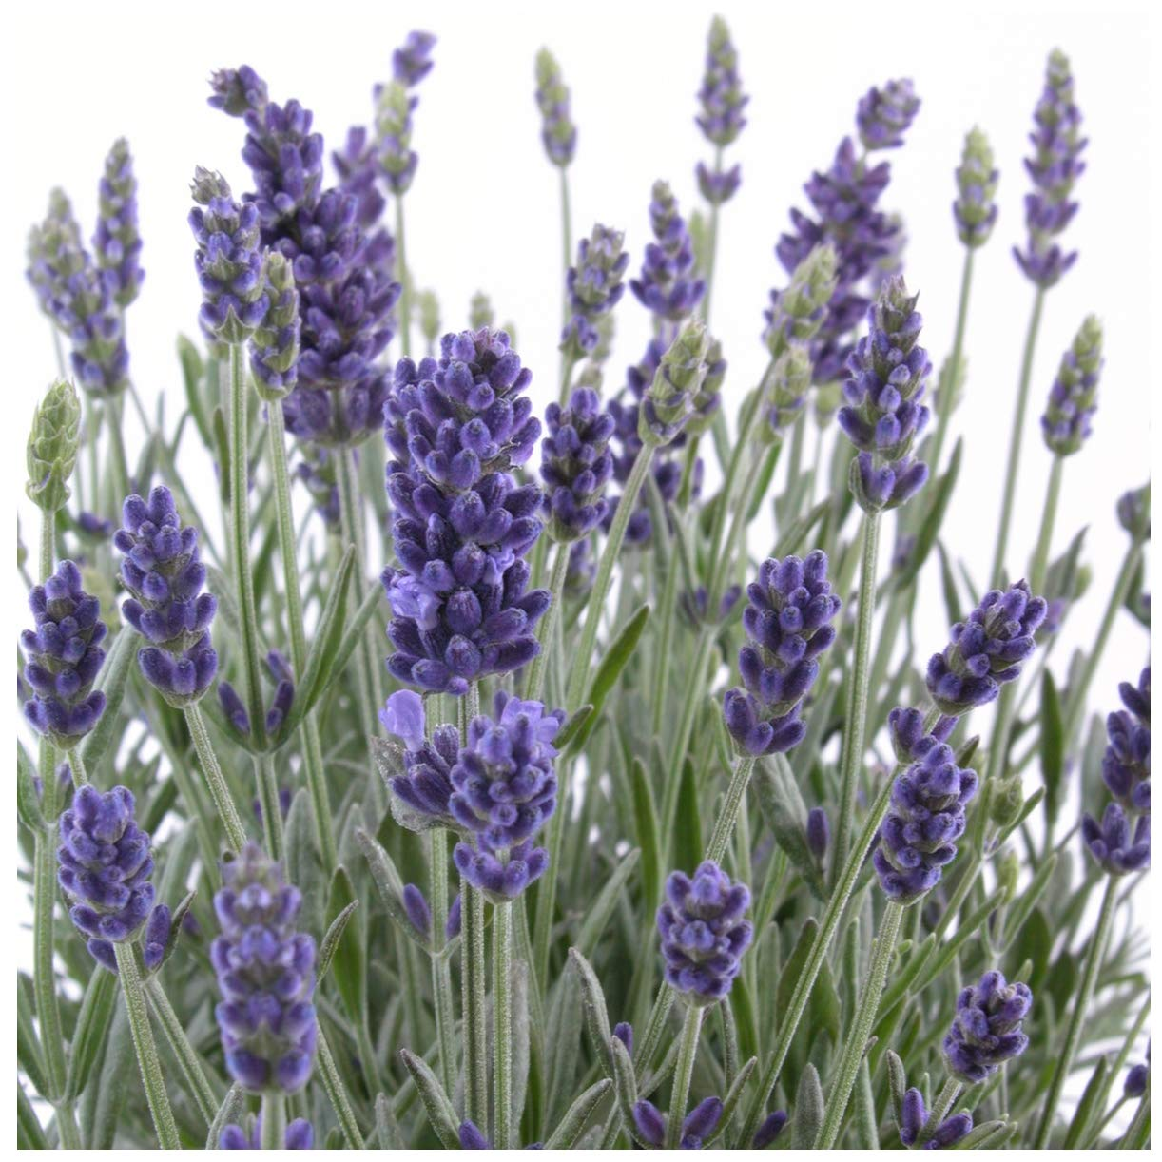
LEVĂNȚICĂ - Lavandula angustifolia
Cele mai frecvente utilizări ale lavandei sunt orientate spre tratamente în stări de iritabilitate nervoasă, spasme, migrene, vertij, amețeli, surmenaj, neurastenie, isterie, dureri de cap, depresie și stări de melancolie.

Slide 12
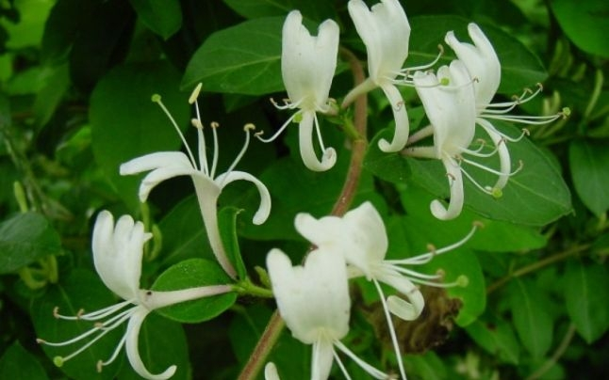
CAPRIFOI (Mâna Maicii Domnului) Lonicera caprifolium
Planta binecuvântată cu efecte-minune, Mâna Maicii Domnului, curăţă sângele şi vindecă răni grave.

Slide 13
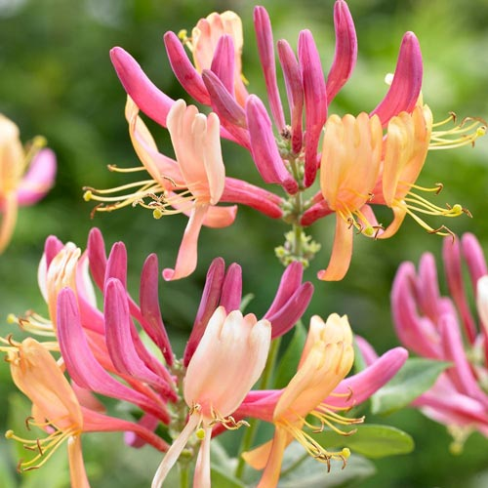
CAPRIFOI (Mâna Maicii Domnului) Lonicera caprifolium
Preparatele din această plantă: pulberea, tinctura, oţetul, uleiul volatil, infuzia, vinul, au efecte antimicrobiene, antihipertensive şi antiinflamatoare, contribuind, în acelaşi timp, şi la scăderea nivelului de zahăr din sânge, calitate care o recomandă în terapia diabetului.
Specialiştii spun că infuzia cu rădăcină de mâna-Maicii-Domnului încetineşte coagularea sângelui şi ţine la distanţă bolile de inimă. În plus, calmează crampele şi durerile articulare la persoanele care suferă de artrită sau reumatism. Florile macerate grăbesc vindecarea rănilor. De asemenea, ajută şi la curăţarea sângelui, fiind utilizată destul de des şi în industria cosmetică datorită proprietăţilor sale in cicatrizarea rănilor care o recomandă tenurilor cu probleme.

Slide 14
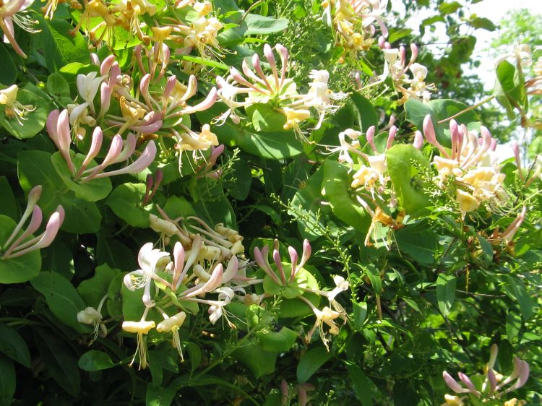
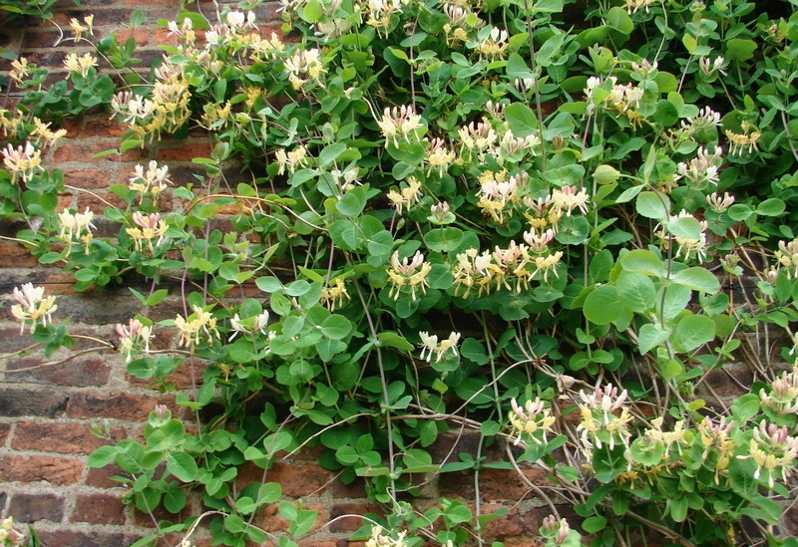
CAPRIFOI (Mâna Maicii Domnului) Lonicera caprifolium
Specialiştii spun că infuzia cu rădăcină de mâna-Maicii-Domnului încetineşte coagularea sângelui şi ţine la distanţă bolile de inimă. În plus, calmează crampele şi durerile articulare la persoanele care suferă de artrită sau reumatism.
Florile macerate grăbesc vindecarea rănilor. De asemenea, ajută şi la curăţarea sângelui, fiind utilizată destul de des şi în industria cosmetică datorită proprietăţilor sale in cicatrizarea rănilor care o recomandă tenurilor cu probleme.

Slide 15
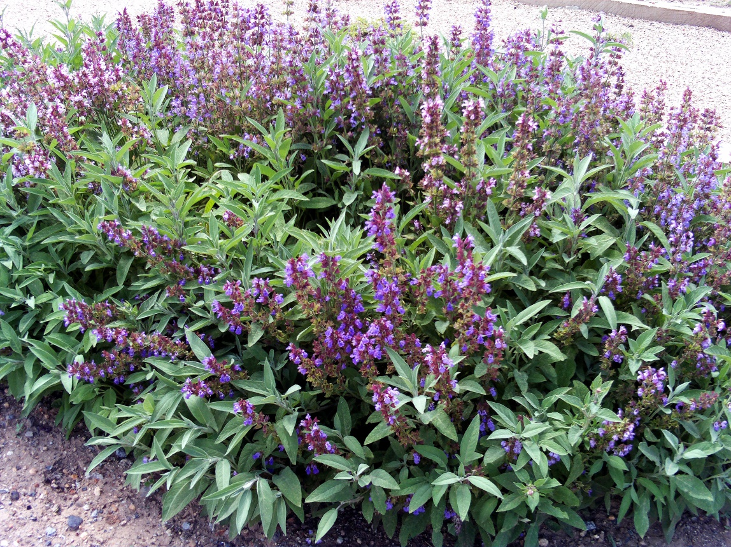
SALVIA – Salvia officinalis
Salvia este un antibiotic natural și are proprietăți antifungice. Este un relaxant muscular și poate fi folosită și pentru tratarea spasmelor stomacale.

Slide 16
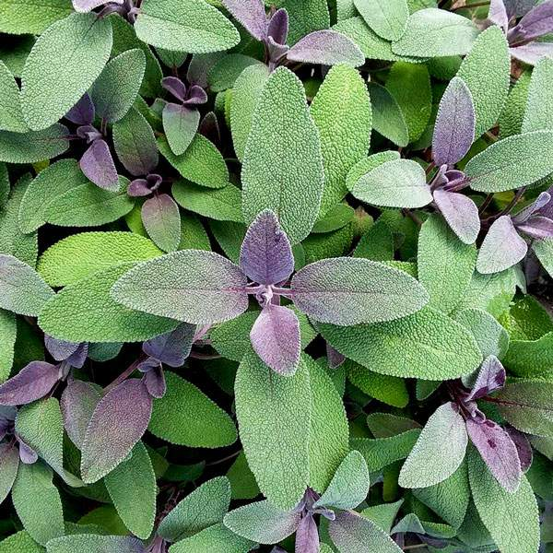
SALVIA – Salvia officinalis
Această plantă mai este foarte bună pentru o cavitate bucală sănătoasă și curată: clătește gura o dată la două seri cu infuzie de salvie. Dacă faci gargară cu această infuzie, poți trata gâtul roșu.

Slide 17
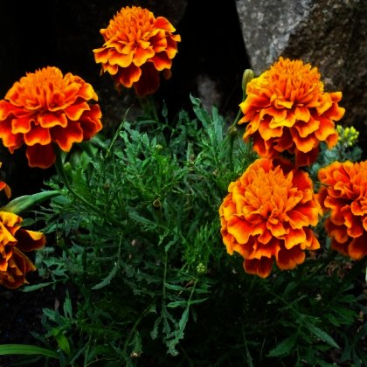
CRĂIȚE – Tagetes patula
Fitoterapia cu flori de crăiţe are acţiune antispastică şi hipotensivă, reglează tensiunea intraoculară şi circulaţia sanguină a retinei, combate oboseala oculară, scade tensiunea oculară, are acţiune vermifugă şi purgativă.

Slide 18
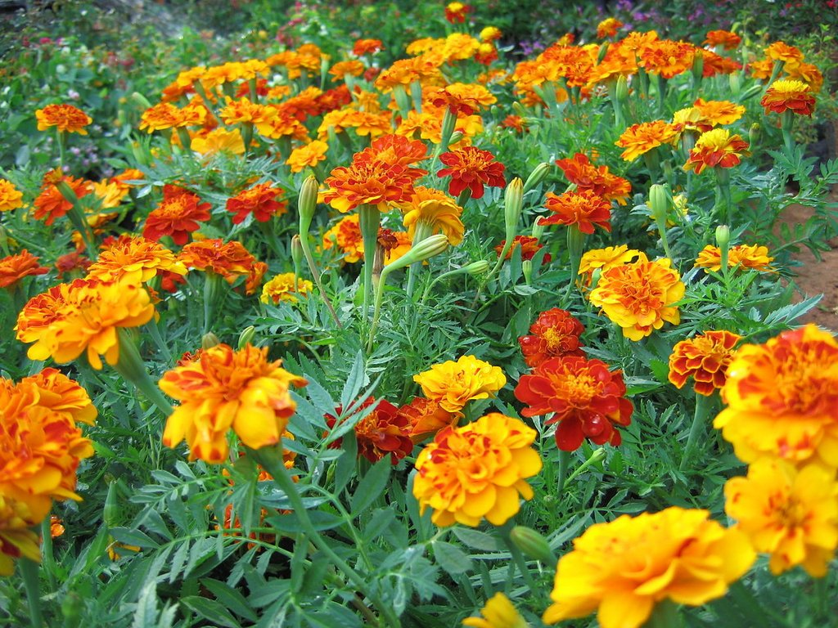
CRĂIȚE – Tagetes patula
Preparatele fitoterapeutice sunt recomandate persoanelor cu glaucom, cecitate nocturnă (nictalopie) şi diurnă (hemeralopie) , celor care lucrează mult la calculator sau care suprasolicită ochii prin natura profesiei (şoferi, conductori de locomotivă, radiologi, operatori calculator, piloţi, controlori trafic aerian), în menţinerea acuităţii vizuale, retinită pigmentară şi miopie.

Slide 19
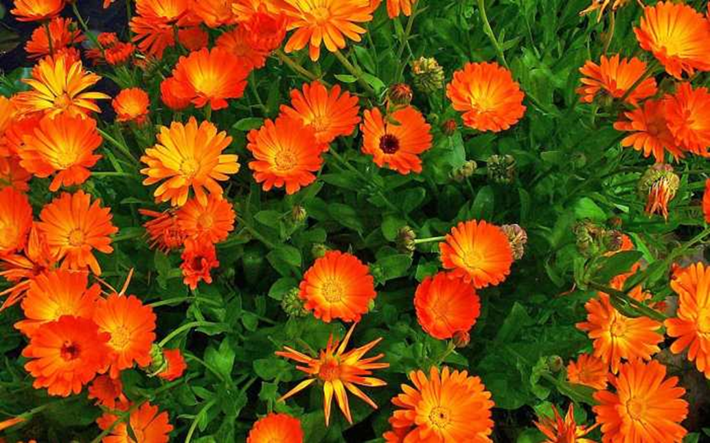
GĂLBENELE – Calendula officinalis
Au acţiune antiinflamatorie, decongestivă, antiseptică, antimicrobiană, imunostimulentă, cicatrizantă, grăbeşte vindecarea şi regenerarea ţesuturilor, reglează ciclurile menstruale, carminativ, reglează funcţia biliară prin principiile amare.

Slide 20
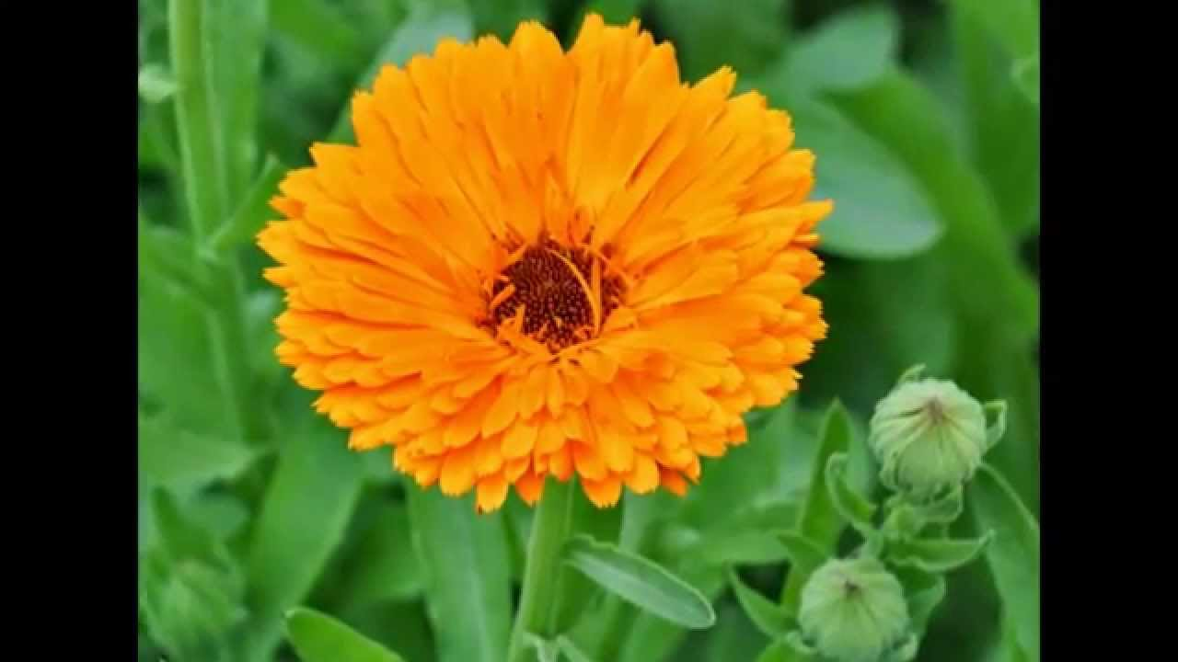
Gălbenelele sunt indicate în ulceraţii, eczeme, gastrite, ulcer gastric, ulcer duodenal, inflamaţii ale colonului, colecistită, boli hepato-biliare, hemoroizi, dereglări menstruale, dismenoree, micoze, vaginite, infecţii urinare, cistite, cancer . Unguentul pe bază de gălbenele poate fi utilizat cu succes în diverse boli dermatologice sau pentru întreţinerea pielii.

Slide 21
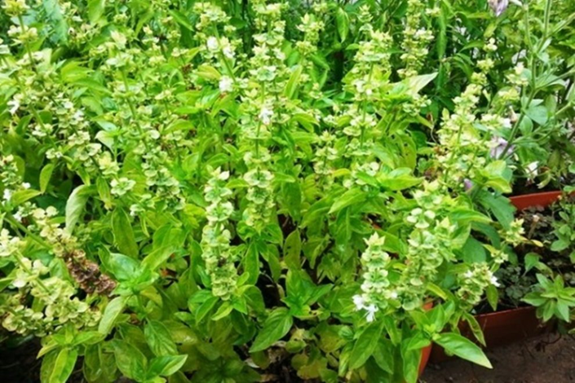
BUSUIOC– Ocimum basilicum
Părţile utilizate în scop medicinal sunt tulpinile, florile şi frunzele, din care se prepară infuzii, decocturi, tincturi şi diverse unguente cu efecte miraculoase asupra sănătăţii. Busuiocul este folosit în fitoterapie pentru acţiunea sa antisepticã, carminativã, galactogogã, antiemeticã, diureticã, antiinflamatoare, antifungicã, febrifugã.

Slide 22
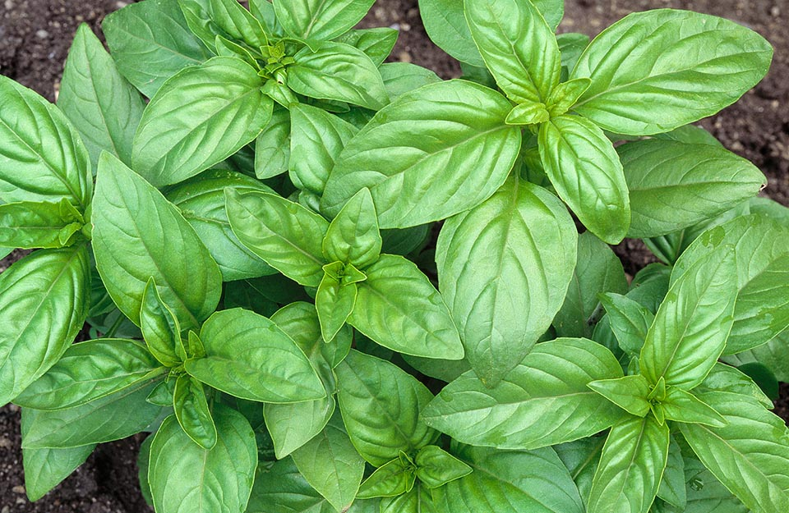
BUSUIOC– Ocimum basilicum
Preparatele fitoterapeutice din busuioc sunt administrate în afecţiuni digestive, colici intestinale, meteorism abdominal, diaree, colitã, în infecţii ale cãilor respiratorii, apetit scăzut, anorexie, gripă.
Imagini preluate de pe internet

